Slide 1



UNIDAD 9
“Inteligencia Artificial en Cloud Computing” - II
Seminario de Sistemas 1
Escuela de Ingenieria de Ciencias y Sistemas
Facultad de Ingenieria
Universidad de San Carlos de Guatemala

Slide 2

AGENDA
Recordatorios
1
Foro 9
Temas
Servicios de visión, lenguaje y toma de decisiones.
1
2
Integración en aplicaciones.

Slide 3
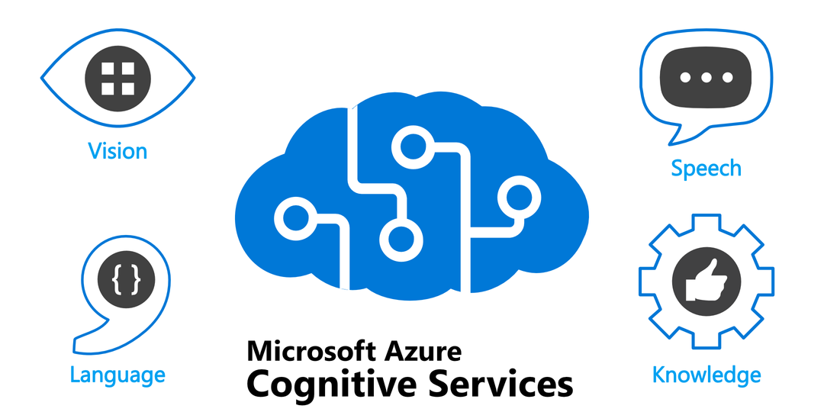
¿QUÉ ES AZURE COGNITIVE SERVICE?
Son un conjunto de APIs de inteligencia artificial (IA) de Microsoft que permiten a los desarrolladores añadir capacidades de IA predefinidas a sus aplicaciones sin necesidad de una experiencia extensa en IA o ciencia de datos.
Cognitive Services simplifican la incorporación de IA a las aplicaciones, eliminando la necesidad de crear modelos de IA desde cero.

Slide 4
¿QUÉ CAPACIDADES TIENE COGNITIVE SERVICES?
1
Visión: Reconocimiento de imágenes, detección de caras, análisis de imágenes, detección de objetos, etc.
2
Lenguaje: Traducción de idiomas, análisis de sentimientos, resumen de texto, comprensión del lenguaje natural, etc
3
Voz: Conversión de voz a texto, texto a voz, traducción de voz, reconocimiento del hablante, etc.
4
Búsqueda: Búsqueda semántica, recuperación de información, etc.
5
Decisión: Predicción de resultados, análisis de datos, etc

Slide 5

Azure OpenAI Service
Proporciona acceso mediante la API de REST a los eficaces modelos de lenguaje de OpenAI, incluyendo las series de modelos de inserciones, además de GPT GPT-4 y GPT-3,5-turbo ya tienen disponibilidad general

Slide 6
CASOS DE USO DE AzureOpenAI
Creación y Diseño de Contenido
La creación y el diseño de contenido efectivos son cruciales para atraer e involucrar a los clientes.
1
Automatización Acelerada
La automatización de las tareas de TI mejora las experiencias de los empleados, mejora las interacciones con los clientes e impulsa una mayor eficiencia dentro de la comunidad de desarrolladores de una empresa.
2
Marketing Personalizado
La personalización aumenta las posibilidades de participación y conversión del cliente y puede mejorar significativamente el retorno de la inversión en marketing.
3
4
Chatbots y Asistentes Virtuales
Los chatbots y asistentes virtuales impulsados ​​por IA generativa brindan respuestas instantáneas y precisas a las consultas de los clientes.

Slide 7

AZURE COGNITIVE SEARCH
Azure AI Search, una plataforma de recuperación de información basada en IA, ayuda a los desarrolladores a crear experiencias de búsqueda enriquecidas y aplicaciones de IA generativas que combinan grandes modelos de lenguaje con datos empresariales.

Slide 8
CASOS DE USO DE AISearch
Muestra de resultados relevantes para usuarios
Usar modelos avanzados de aprendizaje profundo de Microsoft Research y Bing para proporcionar resultados contextuales y relevantes en sus aplicaciones.
1
2
Personalizar las capacidades de búsqueda con integraciones de IA
AISearch Ofrece capacidades personalizables como extracción de frases clave, detección de idioma, reconocimiento óptico de caracteres (OCR), análisis de imágenes, traducción y control de acceso basado en roles (RBAC).
3
Escalar para gestionar grandes conjuntos de datos y cargas de trabajo elevado
Azure AI Search está diseñado para manejar grandes cantidades de datos y admitir cargas de tráfico elevado, lo que garantiza que su solución de búsqueda pueda escalar a medida que crece su organización.

Slide 9
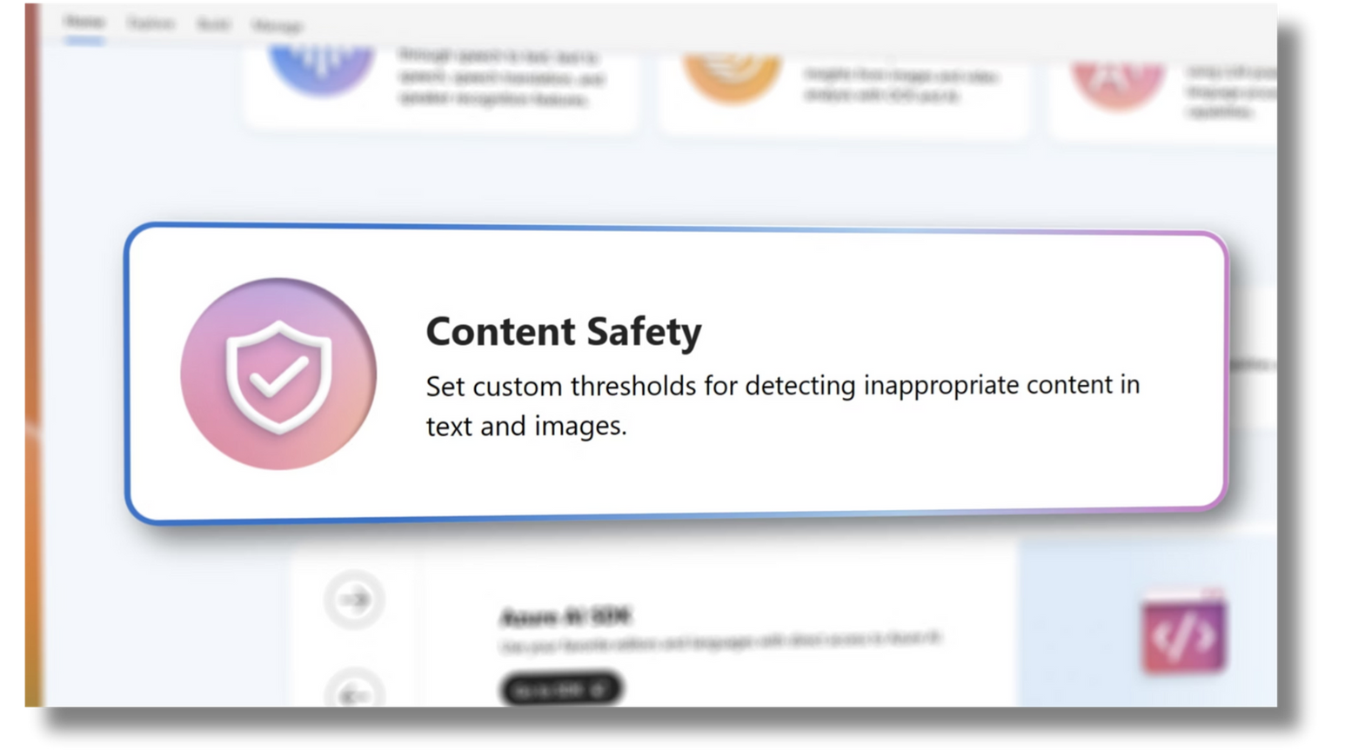
AZURE AI CONTENT SAFETY
Azure AI Content Safety es un sistema de seguridad para monitorear el contenido generado tanto por modelos básicos como por humanos, permite detectar y bloquear posibles riesgos, amenazas y problemas de calidad.

Slide 10
CASOS DE USO DE AI CONTENT SAFETY
Proteger aplicaciones de IA generativa
Utilice Prompt Shields para detectar y bloquear ataques de inyección rápida, detección de conexión a tierra para identificar materiales alucinados o sin conexión a tierra, y detección de material protegido para identificar contenido con derechos de autor o de propiedad.
1
2
Configurar filtros de contenido para reflejar estándares y políticas
Es posible ajustar filtros de contenido para alinearlos con sus políticas de IA responsable, pautas de la comunidad o escenarios de aplicación únicos.

Slide 11
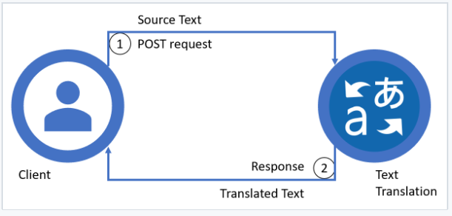
AZURE AI TRANSLATOR
Traduce texto al instante o en lotes en más de 100 idiomas , con la tecnología de las últimas innovaciones en traducción automática. Admite una amplia gama de casos de uso, como traducción para centros de llamadas, agentes conversacionales multilingües o comunicación dentro de la aplicación.

Slide 12
CASOS DE USO DE AI TRANSLATOR
1
Ampliar el alcance de las aplicaciones
AI Translator puede eliminar la complejidad de crear traducción instantánea en sus aplicaciones y soluciones con una sola llamada a la API REST.
2
Personalizar las traducciones de texto
Se puede definir el cómo se traducen ciertos términos en función de documentos traducidos previamente, se crean modelos de traducción personalizados sin experiencia en aprendizaje automático

Slide 13

AZURE SPEECH
Permite crear aplicaciones habilitadas para voz con confianza y rapidez con Speech SDK
Es posible transcribir la voz a texto con alta precisión, produciendo voces de texto a voz con sonido natural
Permite traducir audio hablado y utilizar el reconocimiento del hablante durante las conversaciones.
Ofrece una experiencia sin código y permite crear modelos personalizados adaptados a las aplicaciones con Speech Studio

Slide 14
CASOS DE USO DE AZURE SPEECH
1
Convertir voz a texto
Permite obtener información sobre los clientes con la transcripción de un de llamadas, mejorar las experiencias con asistentes habilitados por voz, capturar debates clave en reuniones y más.
2
Verificar y reconocer hablantes
Se puede confirmar la identidad de una persona o reconocer quién está hablando en una reunión agregando verificación e identificación del orador a la aplicación.
3
Dar voz a la aplicación
Se puede usar el texto a voz para crear aplicaciones y servicios que hablen en forma conversacional mejorando la accesibilidad con la funcionalidad de lectura en voz alta y creando asistentes de voz personalizados.

Slide 15
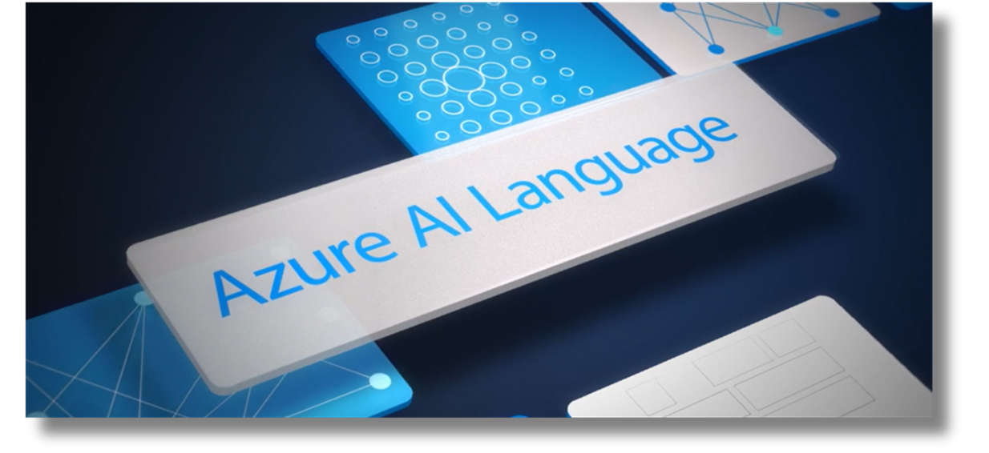
AZURE AI LANGUAGE
Azure AI Language es un servicio administrado para desarrollar aplicaciones de procesamiento de lenguaje natural.
Permite identificar términos y frases clave, analizar opiniones, resumir texto y crear interfaces conversacionales.

Slide 16
CASOS DE USO DE AZURE LANGUAGE
1
Personalizar modelos multilingües para adaptarlos a un escenario
Se proporcionan algunos ejemplos etiquetados para entrenar el modelo de aprendizaje automático para un caso de uso específico, los modelos multilingües personalizados se pueden entrenar en un idioma y usarse para varios otros idiomas.
2
Etiquetar datos al instante con el servicio Azure OpenAI
Se puede acceder a modelos de lenguaje avanzados con tecnología GPT a través de Language Studio para escanear y sugerir etiquetas rápidamente para su contenido.

Slide 17

Azure AI Document Intelligence
AI Document Intelligence es un servicio de inteligencia artificial que aplica aprendizaje automático avanzado para extraer texto, pares clave-valor, tablas y estructuras de documentos de forma automática y precisa, convierte los documentos en datos utilizables para actuar sobre la información en lugar de compilarla.

Slide 18
CASOS DE USO DE AI Document Intelligence
Analizar formularios y documentos
Se pueden tomar decisiones basadas en datos extrayendo datos de documentos y colocándolos en su servicio de visualización de datos para su análisis.
1
2
Crear índices de búsquedas inteligentes
Permite encontrar fácilmente información específica en documentos y formularios, como el total de cuentas por pagar.
3
Automatizar los flujos de trabajo empresarial
Se pueden extraer texto, pares clave-valor, tablas y estructuras de documentos y canalícelos a sus sistemas back-end para realizar tareas como el procesamiento de reclamos, facturas y recibos.

Slide 19
PARTE PRÁTICA
IMPLEMENTACIÓN DE AZURE COGNITIVE SERVICE EN WEB APPS

Slide 20
VALOR O ACTITUD
Respeto
Valorar las propuestas técnicas de otros miembros del equipo, fomentando un ambiente de colaboración abierta y constructiva.
Respetar al escuchar y considerar las opiniones de los demás, incluso cuando estas difieren de las propias

Slide 21

CONCEPTOS CLAVES APRENDIDOS
1
Servicios Cognitivos
2
Análisis de Documentos
3
Lenguaje natural
4
AI en Cloud

Slide 22


Microsoft. (s.f.). Azure Cognitive Services documentation. Microsoft Learn. https://learn.microsoft.com/en-us/azure/cognitive-services/
Microsoft. (s.f.). Azure OpenAI Service documentation. Microsoft Learn. https://learn.microsoft.com/en-us/azure/ai-services/openai/
Microsoft. (s.f.). Azure Cognitive Search documentation. Microsoft Learn. https://learn.microsoft.com/en-us/azure/search/
Microsoft. (s.f.). What is Azure AI Content Safety?. Microsoft Learn. https://learn.microsoft.com/en-us/azure/ai-services/content-safety/overview
Microsoft. (s.f.). What is Azure AI Translator?. Microsoft Learn. https://learn.microsoft.com/en-us/azure/ai-services/translator/overview
Microsoft. (s.f.). Language and voice support for the Speech service. Microsoft Learn. https://learn.microsoft.com/en-us/azure/ai-services/speech-service/language-support
Microsoft. (s.f.). Azure AI Language documentation. Microsoft Learn. https://learn.microsoft.com/en-us/azure/ai-services/language-service/
Microsoft. (s.f.). Azure AI Document Intelligence client library for Python. Microsoft Learn. https://learn.microsoft.com/en-us/python/api/overview/azure/ai-documentintelligence-readme?view=azure-python
REFERENCIAS

Slide 23
¡GRACIAS POR SU ATENCIÓN!
¿DUDAS?

